Slide 1
Bài 13
Các hàm dò tìm & Thao tác với Dữ liệu
GV: Từ Thị Xuân Hiền
Email: ttxuanhien@gmail.com

Slide 2
Các hàm dò tìm
Hàm LOOKUP: Hàm thực hiện tra cứu trong phạm vi một hàng hoặc một cột và trả về giá trị tương ứng từ một phạm vi một hàng hoặc một cột khác..
  Có hai hình thức tra cứu: Vector và Array
LOOKUP(lookup_value, lookup_vector, [result_vector])
LOOKUP(lookup_value, array)

Slide 3
Các hàm dò tìm
LOOKUP(lookup_value, lookup_vector, [result_vector])
  Lookup_value (bắt buộc): giá trị cần tìm, có thể là một giá trị logic, ô tham chiếu, số, hoặc văn bản.
  Lookup_vector (bắt buộc): vùng dữ liệu một chiều chứa giá trị cần tìm kiếm, được sắp xếp theo thứ tự tăng dần
  Result_vector: Danh sách dữ liệu một chiều (tùy chọn) chứa giá trị trả về.
    [result_vector] phải có cùng độ dài với lookup_vector.
    Nếu bỏ qua [result_vector], kết quả là lookup_vector.

Slide 4
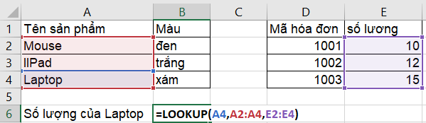
Các hàm dò tìm
LOOKUP(lookup_value, lookup_vector, [result_vector])
  Ví dụ:

Slide 5
Các hàm dò tìm
LOOKUP(lookup_value, array)
  Lookup_value (đối số bắt buộc): giá trị cần tìm
  Array(đối số bắt buộc): Một dải ô chứa văn bản, số hoặc giá trị logic dùng để so sánh với lookup_value.

Slide 6
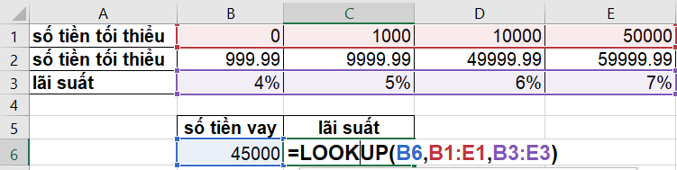
Các hàm dò tìm
Ví dụ: Giả sử một người kinh doanh cho vay và đưa ra các mức lãi suất khác nhau dựa trên số tiền đã vay.
➔6%

Slide 7
Các hàm dò tìm
Hàm VLOOKUP: tra cứu một phần thông tin trong bảng hoặc tập dữ liệu và trích xuất các dữ liệu hoặc thông tin tương ứng.
Khóa tìm kiếm trong bảng dữ liệu được nhập theo cột
Cú pháp:
VLOOKUP(lookup_value,table_array,col_index_num,[range_lookup])

Slide 8
Các hàm dò tìm
Hàm VLOOKUP:
  Lookup_value (đối số bắt buộc): giá trị cần tra cứu trong cột đầu tiên của bảng dữ liệu
  Table_array (đối số bắt buộc): bảng dữ liệu chứa giá trị cần tìm
  Col_index_num (đối số bắt buộc): là một số nguyên, chỉ số thứ tự của cột chứa giá trị trả về trong bảng dữ liệu, tính từ trái qua,
  Range_lookup (đối số tùy chọn): xác định kiểu dò tìm
    TRUE: dò gần đúng,
    FALSE: dò chính xác.

Slide 9
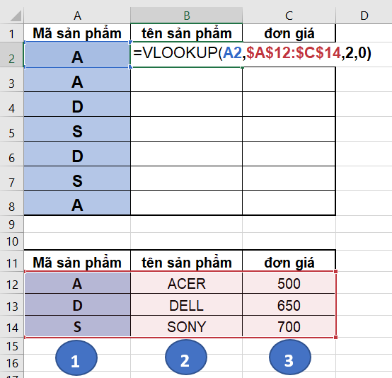
Các hàm dò tìm
Hàm VLOOKUP:
  Ví dụ: lập công thức điền cho cột tên sản phẩm

Slide 10
Các hàm dò tìm
Hàm HLOOKUP: tra cứu một phần thông tin trong bảng hoặc tập dữ liệu và trích xuất các dữ liệu hoặc thông tin tương ứng.
Khóa tìm kiếm trong bảng dữ liệu được nhập theo hàng
Cú pháp:
HLOOKUP(lookup_value,table_array,row_index_num,[range_lookup])

Slide 11
Các hàm dò tìm
Hàm VLOOKUP:
  Lookup_value (đối số bắt buộc): giá trị cần tra cứu trong cột đầu tiên của bảng dữ liệu
  Table_array (đối số bắt buộc): bảng dữ liệu chứa giá trị cần tìm
  Row_index_num (đối số bắt buộc): là một số nguyên, chỉ số thứ tự của hàng chứa giá trị trả về trong bảng dữ liệu, tính từ trái qua,
  Range_lookup (đối số tùy chọn): xác định kiểu dò tìm
    TRUE: dò gần đúng,
    FALSE: dò chính xác.

Slide 12
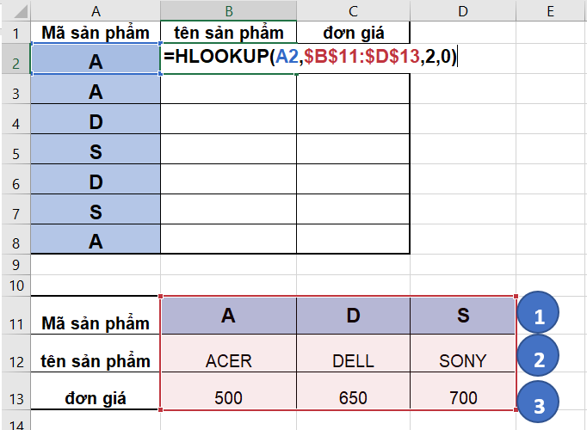
Các hàm dò tìm
Hàm HLOOKUP:
  Ví dụ: lập công thức điền cho cột tên sản phẩm

Slide 13
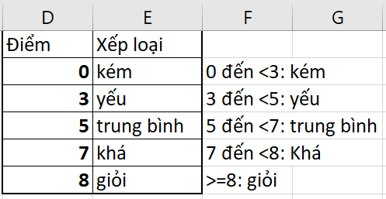
Các hàm dò tìm
Dò tìm tương đối:
  Range_lookup có giá trị là TRUE hoặc 1
  Bảng dữ liệu: khóa dò tim phải được sắp xếp theo chiều tăng dần.
  Ví dụ:

Slide 14


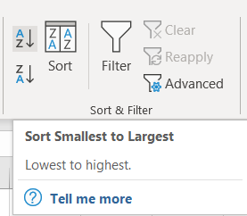
Các thao tác với cơ sở dữ liệu
Sắp xếp theo một cột điều kiện:
  Đặt trỏ chèn trong cột chứa điều kiện sắp xếp
  Chọn tab Data, trong nhóm lệnh Sort &Filter
  Click nút hoặc
  Dữ liệu sẽ sắp xếp theo cột được chọn

Slide 15
Các thao tác với cơ sở dữ liệu
Khái niệm về cơ sở dữ liệu trong Excel: danh sách dữ liệu (data list) hay cơ sở dữ liệu (database) là một bảng dữ liệu có cấu trúc đặc biệt:
  Mỗi cột chỉ chứa thông tin của một đề mục như tên công ty, số điện thoại…;
  Mỗi hàng chứa toàn bộ thông tin về một thực thể cụ thể nào đó chẳng hạn toàn bộ thông tin của công ty ABC, của khách hàng thân thiết,…

Slide 16
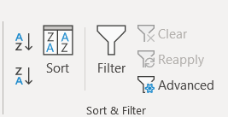
Các thao tác với cơ sở dữ liệu
Sắp xếp theo nhiều cột điều kiện:
  Chọn bảng dữ liệu cần sắp xếp
  Chọn tab Data →Click nút Sort trong nhóm lệnh Sort & Filter

Slide 17
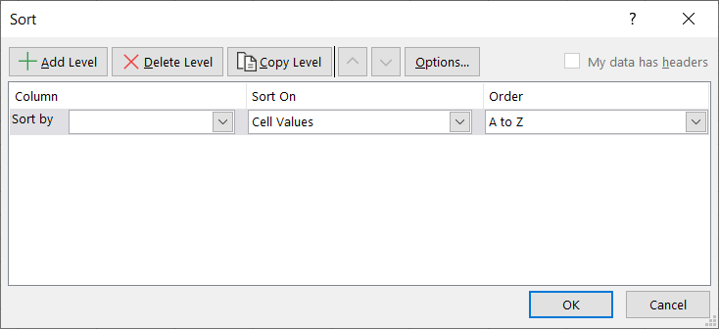
Các thao tác với cơ sở dữ liệu
Sắp xếp theo nhiều cột điều kiện :
  Hộp thoại Sort

Slide 18
Các thao tác với cơ sở dữ liệu
Sắp xếp theo nhiều cột điều kiện :
  Sort by: Chọn field làm khóa sắp xếp
  Sort on: Chọn giá trị muốn sắp xếp
  Order: chọn kiểu sắp xếp
  Nếu sắp xếp theo nhiều field: click nút Add level
    Excel sẽ ưu tiên sắp xếp theo các cột từ trái sang phải, khi nào cột thứ nhất có giá trị bị trùng thì sẽ xét đến cột tiếp theo
  Delete Level: loại bỏ cột điều kiện sắp xếp

Slide 19
Các thao tác với cơ sở dữ liệu
Filter: Lọc tự động, kết quả chỉ hiển thị những dòng thỏa điều kiện lọc, những dòng không thỏa bị ẩn.
  Chọn toàn bộ bảng dữ liệu
  Chọn tab Data→ Filter
  Tại tiêu đề của mỗi cột xuất hiện nút combobox cho phép chọn điều kiện lọc

Slide 20
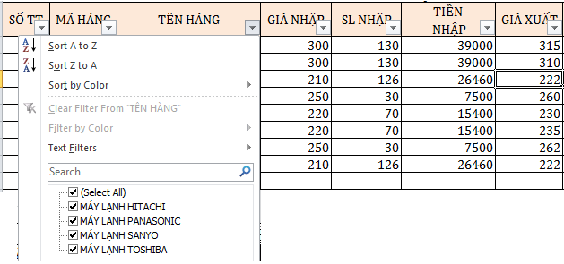
Các thao tác với cơ sở dữ liệu
Filter
  Ví dụ

Slide 21
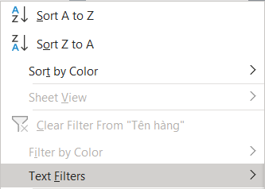
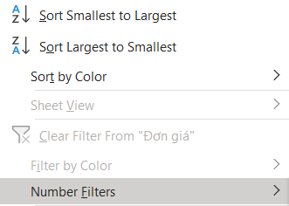
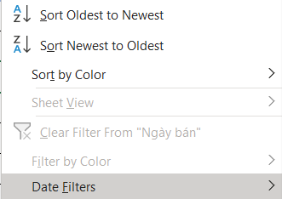
Các thao tác với cơ sở dữ liệu
Các tiêu chí lọc dữ liệu: Tùy theo kiểu dữ liệu trong cột chứa điều kiện lọc, Excel sẽ hiển thị danh sách các điều kiện lọc khác nhau

Slide 22
Các thao tác với cơ sở dữ liệu
Kiểu dữ liệu Text: tiêu chí lọc là Text Filters, gồm:
  Equals…: chuỗi Text bằng một giá trị cụ thể
  Does Not Equal…: lọc những giá trị khác với giá trị được chỉ định
  Begins With…: lọc những giá trị bắt đầu với ký tự được chỉ định
  Contains…: lọc những chuỗi chứa các ký tự được chỉ định
  Dose Not Contain… lọc những chuỗi không chứa các ký tự được chỉ định
  Custom Filter… lọc theo điều kiện tùy biến

Slide 23
Các thao tác với cơ sở dữ liệu
Kiểu dữ liệu Number: tiêu chí lọc là Number Filters, gồm:
  Equals…
  Does Not equals…
  Greate Than…
  Greate Than or Equal To…
  Less Than…
  Less Than or Equal To…
  Between …
  Top 10 …

Slide 24
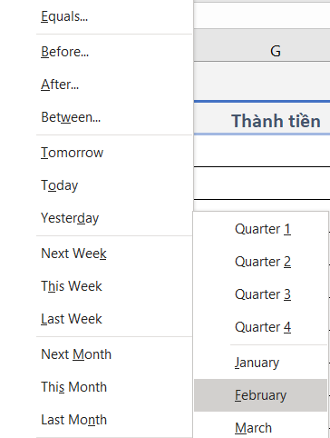
Các thao tác với cơ sở dữ liệu
Kiểu dữ liệu Date tiêu chí lọc là Date Filter gồm:
  Equals… lọc dữ liệu chứa ngày bằng ngày được chỉ định
  Before, After, Between … lọc dữ liệu chứa ngày trước, sau hoặc trong khoảng thời gian được chỉ định.

Slide 25
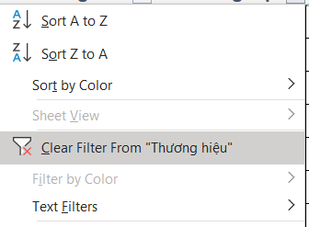
Các thao tác với cơ sở dữ liệu
Xóa điều kiện lọc: Có thể thực hiện một trong các cách sau:
  Đặt trỏ tại cột chứa điều kiện lọc
  Click menu của lệnh Filter, chọn Clear Filter from….

Slide 26
Các thao tác với cơ sở dữ liệu
Advanced Filter: lọc nâng cao, giúp người dùng có thể lọc theo các điều phức tạp, kết quả, dữ liệu thỏa điều kiện lọc có thể được chép ra một vị trí khác so với bảng dữ liệu ban đầu
Các bước thực hiện
  Bước 1: lập bảng điều kiện
  Bước 2: chọn tab Data, click nút Adcanced trong nhóm lệnh Sort & Filter

Slide 27
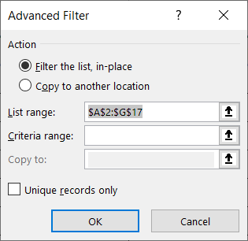
Các thao tác với cơ sở dữ liệu
Advanced Filter:
  Hộp thoại Advanced Filter
    List range: Địa chỉ của bảng dữ liệu
    Criteria range: Địa chỉ vùng điều kiện
    Copy to: Địa chỉ chứa dữ liệu kết quả

Slide 28
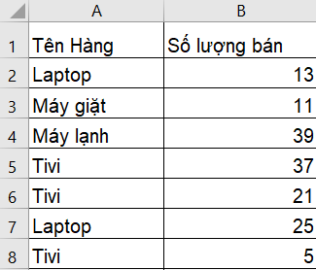
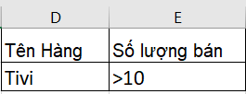
Các thao tác với cơ sở dữ liệu
Cách lập bảng điều kiện:
  Các điều kiện thỏa mãn đồng thời (AND): các điều kiện đặt trên cùng một hàng
  Ví dụ: Lọc ra các mặt hàng Tivi có số lượng >10
Bảng điều kiện

Slide 29

Các thao tác với cơ sở dữ liệu
Cách lập bảng điều kiện:
  Các điều kiện thỏa mãn đồng thời (AND): các điều kiện đặt trên cùng một hàng
  Ví dụ: Lọc ra các mặt hàng Tivi có số lượng >10
  Hoặc có thể lập bảng điều kiện cách khác:

Slide 30
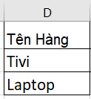
Các thao tác với cơ sở dữ liệu
Cách lập bảng điều kiện:
  Các điều kiện không thỏa mãn đồng thời (OR): các điều kiện đặt trên các hàng khác nhau
  Ví dụ: Lọc ra các mặt hàng Tivi và Laptop
Bảng điều kiện

Slide 31

Các thao tác với cơ sở dữ liệu
Cách lập bảng điều kiện:
  Các điều kiện không thỏa mãn đồng thời (OR): các điều kiện đặt trên các hàng khác nhau
  Ví dụ: Lọc ra các mặt hàng Tivi và Laptop
  Hoặc có thể lập bảng điều kiện cách khác:

